Slide 1
Redis

Slide 2
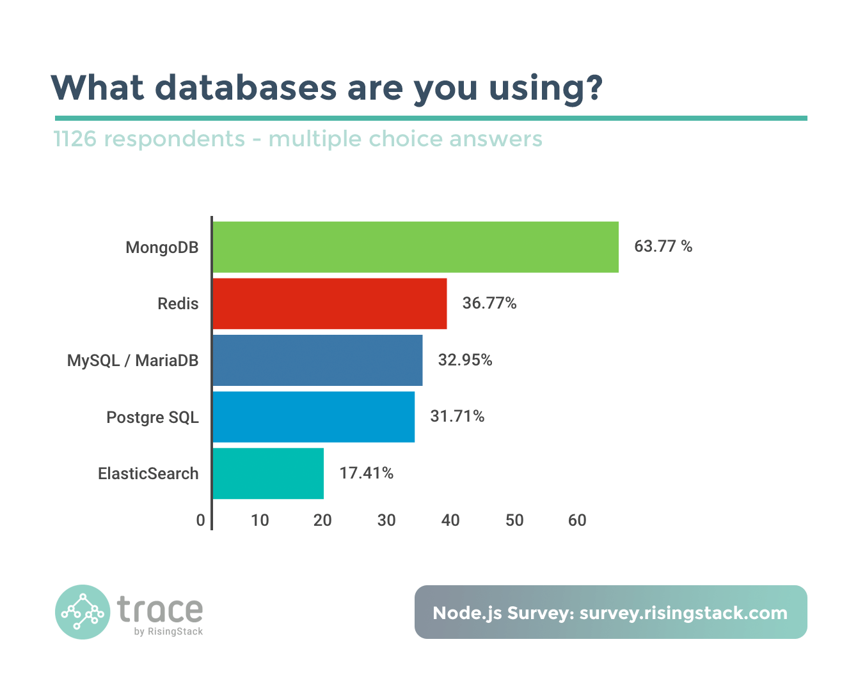
Что такое Redis?

Slide 3
Что такое Redis?
Redis - это kеу-vаluе-хранилище данных, использующее для хране­ния оперативную память, по мере необходимости записывая данные на физический носитель. Данные сохраняются на диск при превы­шении заданного количества запросов и просто через настраиваемый временной интервал.

Slide 4
Redis - Преимущества
Redis очень прост и прекрасно документирован;
На данный момент длина ключа в Redis может составлять до 231 байт, длина строки — до 512 Мб, списки и множества могут содержать до 232элементов, один экземпляр Redis может хранить до 232 ключей;
На одном сервере можно держать несколько пронумерованных баз данных, по умолчанию их число равно 16-и.
Приложения, использующие Redis, удобно профилировать (команда slowlog) и отлаживать (команда monitor);
Redis написан таким образом, что резервную копию его базы данных можно сделать простым копированием файла дампа, даже во время работы сервера;
Официально Windows не поддерживается, но есть неофициальные сборки Redis для Windows;
Доступ к серверу можно защитить паролем;
Redis используется в Tumblr, Disqus, Skype, StackOverflow, Instagram, GitHub, Flickr, Digg и много где еще;

Slide 5


Redis
Основоположник:
Salvatore Sanfilippo;
Спонсор:
VMWare

Slide 6
Redis
Строки (strings)
Списки (lists)
Множества (sets)
Хеш-таблицы (hashes)
Упорядоченные множества(sorted sets)

Slide 7
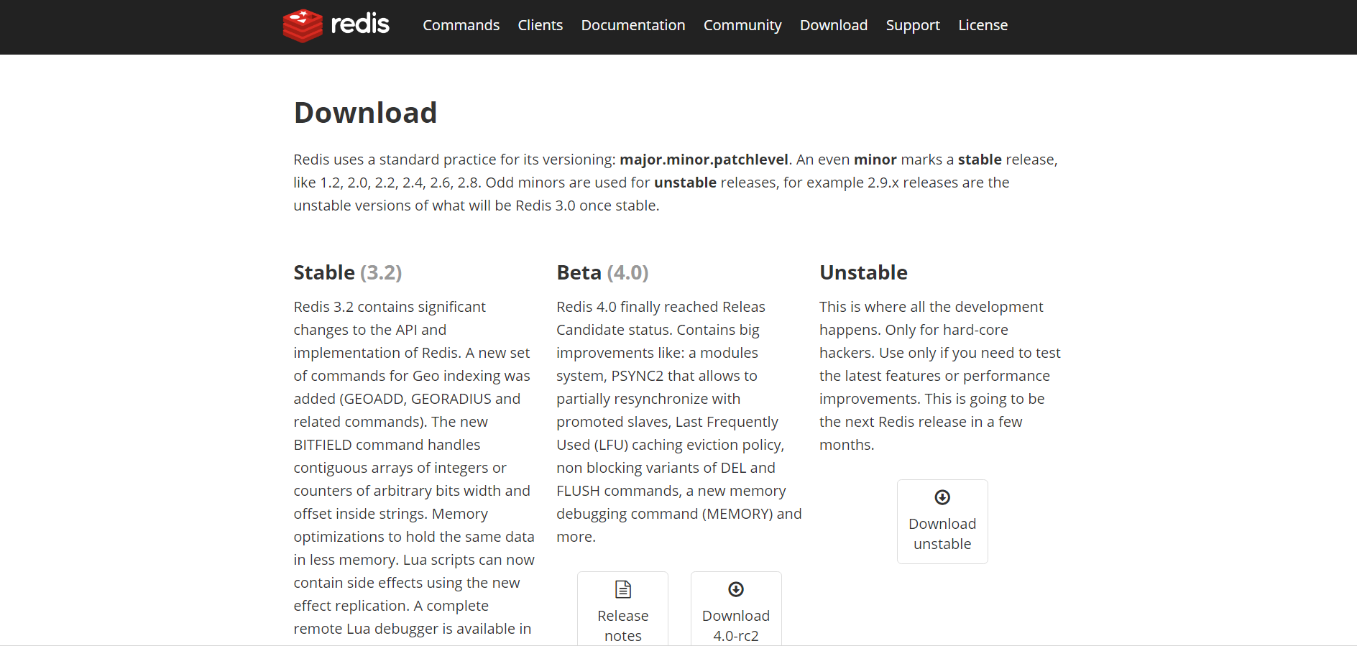
Redis
https://redis.io/download

Slide 8
Redis – Области применения
Хранилище сессий и профилей пользователей;
Место для хранения количества пользователей онлайн, кодов капч, различных флагов, саджестов поисковых запросов;
СУБД для небольших приложений — сокращалок ссылок, имиджбордов, возможно даже блогов;
Хранилище промежуточных результатов вычислений при обработке больших объемов данных;
И т.д.

Slide 9
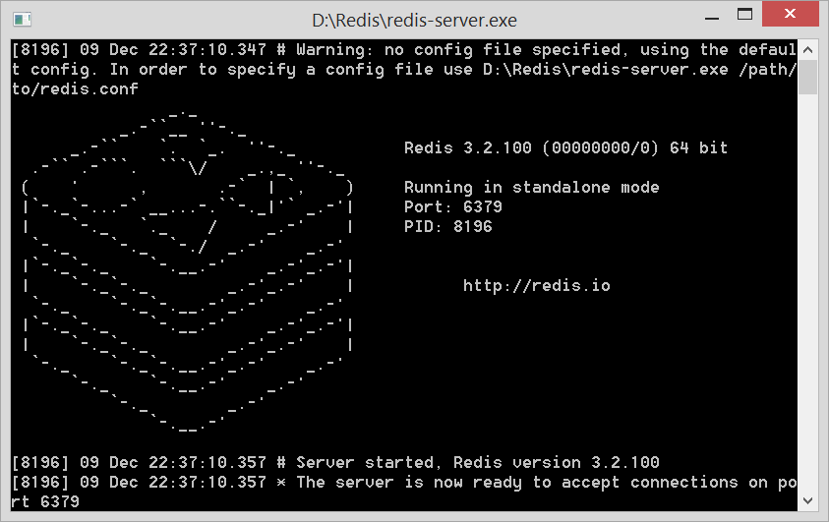
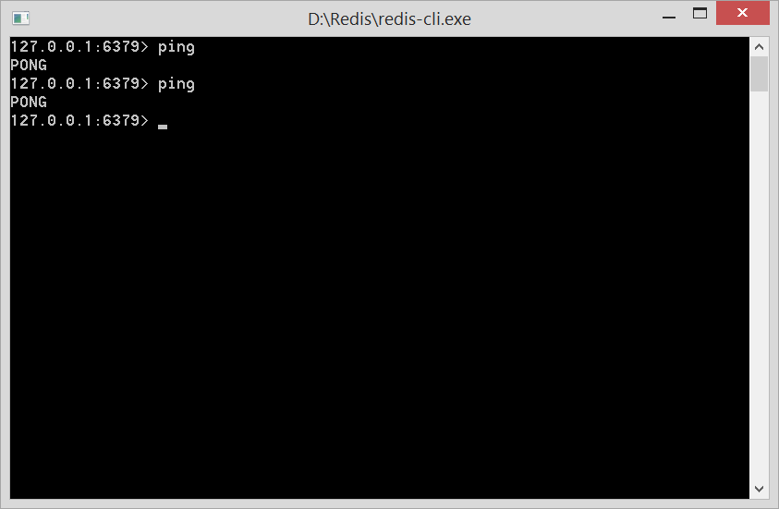
Redis - Установка
redis-server
redis-cli
npm install redis

Slide 10
Redis – Базы данных
базы данных - это группирование всей информации 6 определенного приложения в месте и изоляция ее от других приложений.
В Redis база данных идентифицируется просто числом, которое по умолчанию равняется 0. Если вы хотите сменить базу данных, то вы можете сделать это командой select. В командной строке просто введите select 1. Redis должен ответить сообщением OK и в терминале вы должны увидеть что-то типа redis 127.0.0.1:6379[1]>. Если вы хотите переключиться обратно на базу по умолчанию, просто введите в командной строке select 0.

Slide 11
Redis – Ключи, Значения
Ключ - это то, чем мы помечаем части информации. Мы будем пользоваться ключами часто, но пока достаточно знать, что ключ может выглядеть вот так: Students:Chernyavskii. Под таким ключом можно ожидать информацию о пользователе под именем Chernyavskii. Двоеточие не имеет никакого особого значения, но использование подобных разделителей является хорошим тоном.
Значение - это данные, которые ассоциированы с ключом. Это может быть что угодно. Иногда это строки, иногда числа, а иногда там хранятся сериализованные объекты (в виде JSON, XML или любых других форматов).

Slide 12
Redis - Строки
Строки являются самой простой структурой данных в Redis. Когда вы думаете о паре ключ-значение, вы думаете о строках. Имея уникальные имена (ключи), значения строк могут быть какими угодно.

Slide 13
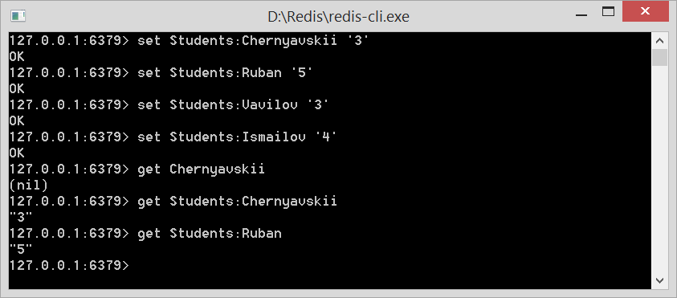
Redis - Строки
port:6379

Slide 14
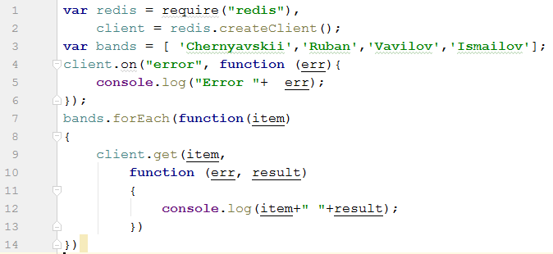
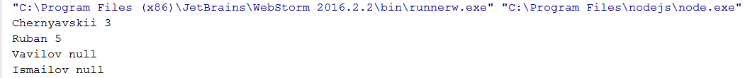
Redis - Строки

Slide 15
Redis Хэши (Hashes)
Хеши во многом похожи на строки. Важным отличием является то, что они предоставляют дополнительный уровень адресации данных - поля (fields).

Slide 16
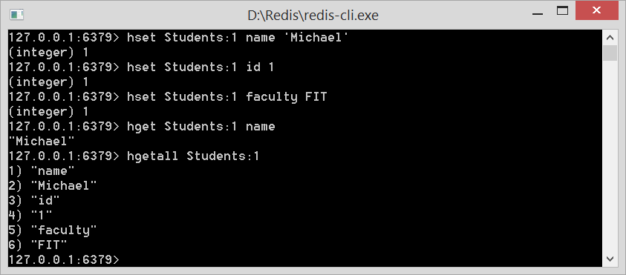
Redis Хэши (Hashes)

Slide 17
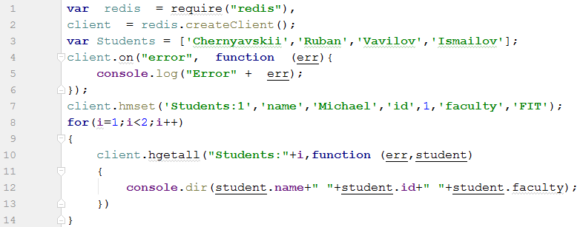
Redis Хэши (Hashes)

Slide 18
Redis Списки (List)
Списки позволяют хранить и манипулировать массивами значений для заданного ключа. Можно добавлять значения в список, получать первое и последнее значение из списка и манипулировать значениями с заданными индексами. Списки сохраняют порядок своих значений и имеют эффективные операции с использованием индексов.

Slide 19
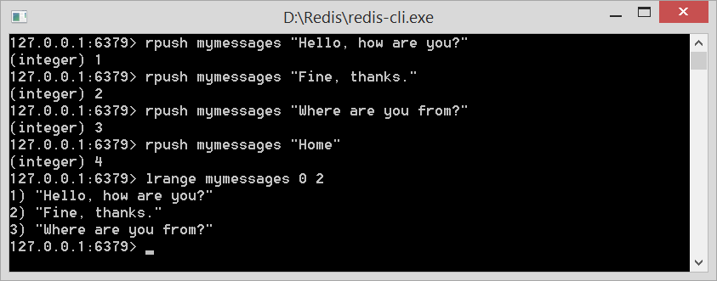
Redis Списки (List)

Slide 20
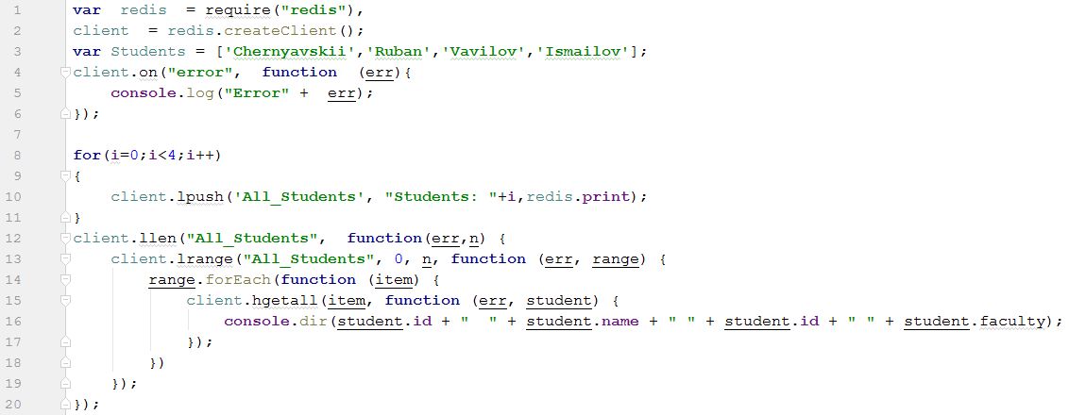
Redis Списки (List)

Slide 21
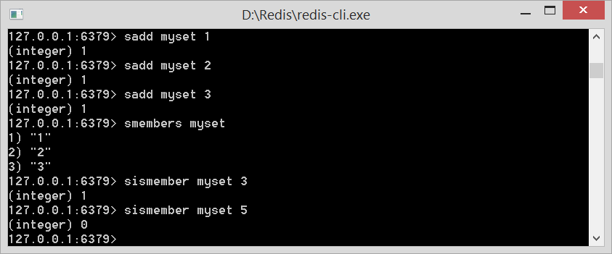
Redis Множества (Sets)

Slide 22
Redis Множества (Sets)
Множества используются для хранения уникальных значений и предоставляют набор операций - таких, как объединение. Множества не упорядочены, но предоставляют эффективные операции со значениями.

Slide 23
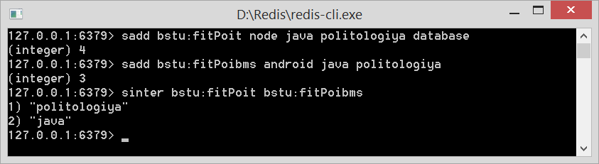
Redis Множества (Sets)

Slide 24
Redis Упорядоченные Множества (Sorted Sets)
Последней и самой мощной структурой данных являются упорядоченные множества. Хеши похожи на строки, но имеют поля, а упорядоченные множества похожи на множества, но имеют счетчики. Счетчики предоставляют возможности упорядочивания и ранжирования.

Slide 25
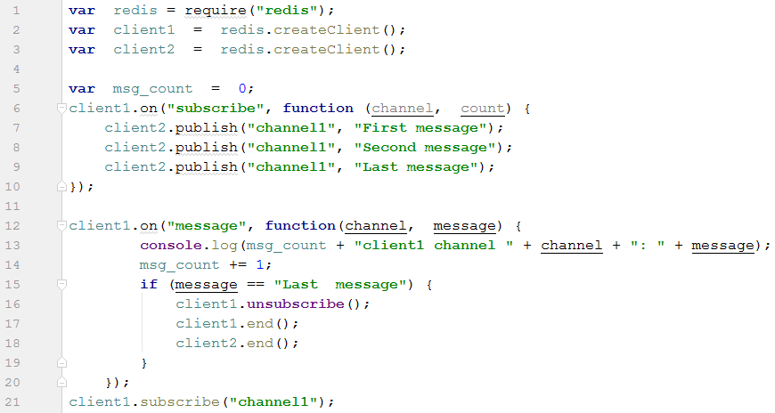

Redis Publish/Subscribe

Slide 26
Redis использует множество способов облегчить наше взаимодействие с данными. Эта система убирает большую часть сложности и абстракции, присущих другим системам. Во многих случаях это делает Redis неудачным выбором. Но в других случаях может показаться, что Redis был написан для решения именно вашей проблемы. В конечном итоге мы вернулись к тому, о чем я говорил в самом начале: Redis прост в освоении. Когда вокруг так много новых технологий, не просто понять, на изучение какой стоит потратить время. Когда вы увидите реальные преимущества, которые Redis может предложить, я уверен, что у вас не останется вопросов о том, уделять ли время на изучение Redis.

